Slide 1

MEMORIA ANUAL
2024
AUTISMO VALLADOLID

Slide 2

Asociación Autismo Valladolid
Asociación de padres y familares de personas con autismo, sin ánimo de lucro, declarada de utilidad pública por el ministerio del interior, fechada en ferebro de 2000 que trabaja en la creación y mejora de recursos para el proyecto de vida de las personas que presentan un Trastorno del Espectro del Autismo con el fin de mejorar su calidad de vida y la de sus familias.

Slide 3
Centros Autismo Valladolid
NOVEDAD
Centro de Día Alfahar
Centro de Recursos
Centro Autismo Tordesillas
Centro de Educación Especial "El Corro“
Hogar-Residencia Hamelín
Viviendas Reyes Católicos

Slide 4
40 usuarios y usuarias
10 pv
11 a 272
19 a 365
3 alumnado prácticum
4 formaciones recibidas
32 usuarios y usuarias
4 usuarios itinerarios vivienda
17 usuarios intervención y ocio
15 usuarios escapada rural
3 nuevos usuarios
1 alumno prácticum
10 formaciones recibidas
CENTRO
TORDESILLAS
HOGAR- RESIDENCIA
CENTRO DE EDUCACIÓN ESPECIAL
63 alumnos y alumnas
11 alumnos prácticum
6 alumnado nuevo
29 formaciones recibidas
CENTRO
DE DÍA
CENTRO DE
RECURSOS
43 usuarios y usuarias
10 pv
33 concierto
2 nuevos usuarios
3 alumnado prácticum
3 formaciones recibidas
245 usuarios y usuarias
4 alumnos prácticum
39 nuevos usuarios
18 formaciones recibidas

Slide 5
Confederación Autismo España
Miembro
socio
Federación Autismo Castilla y León
Vicepresidencia
Otras Entidades Sociales
CERMI
Tesorería
Mesa de Discapacidad del Ayuntamiento de Valladolid
Comisiones:
Servicios Sociales
Educación
Sanidad
Accesibilidad
Comisiones:
Educación
Envejecimiento
Estudio Sociodemográfico
Icalidad
Capacidad Jurídica
Mujer
Comunicación
Comunicación
Empleo
Empleo
Economía del Compartir
Directores/ Gerentes
Directores/ Gerentes
Plataforma del Tercer Sector
Colaboración con otras entidades

Slide 6
Captación de Recursos
Proyectos
Subvenciones Presentados
Proyectos Denegados
Proyectos Favorables
49 proyectos y subvenciones
19 proyectos y subvenciones
30 proyectos y subvenciones
Notes:
Proyectos 2024
PRESENTADOS: 49
DENEGADOS: 19
FAVORABLES: 30

Slide 7
CONVENIOS EMPLEO
Inserta Empleo
CLECE
CONVENIOS FORMACIÓN
Autoescuela San Pablo
Centro Didáctico
CONVENIOS ORGANISMOS PÚBLICOS
EMPRESAS AMIGAS
Colegio Ave María
Colegio La Milagrosa y Santa Florentina
IES Emilio Ferrari
Centro Gregorio Fernández
Grupo SIFU
Asociación de Iniciativas Empresariales
PPG
Río Shopping
Mercadona
Tienda Busca Detalles
Go FIT
Empresa ISEND
CYCLE
Fundación ONCE
Universidad de Valladolid
Universidad Europea Miguel de Cervantes
Colegio San Viator
Lobos de Castilla
Collosa
SOLERA
INTEGRA
PRIASA
Vip Pádel
Panadería Soto
Floristería de la Reina
Fooga Plan
Dulces GALICIA
Gadisa
AUVASA
Fundación Municipal de Deportes
Ayuntamiento de Valladolid
Mercado Tordesillas
Biblioteca Municipal Tordesillas
Ayuntamiento de Tordesillas
Mercado Simancas
Ayuntamiento de la Mata de Cuéllar
Fútbol Sala de Cigales
Ayuntamiento de Viana de Cega
Ayuntamiento de Torrelobatón
Ayuntamiento de Medina de Rioseco
Diputación de Valladolid
Junta de Castilla y León
Abadía de Retuerta

Slide 8
Autismo Valladolid en cifras…
PERSONA Y FAMILIAS
Reuniones de seguimiento y de inicio: 670
Encuentro de Familias de Navidad en el PRAE.
FORMACIONES
Formaciones Impartidas: 1566 profesionales formados
TRABAJO CON OTRAS ENTIDADES
Educación: 75 reuniones
Empleo:
Sensibilización: 30 jornadas
Sanidad:
ASI: 18 reuniones
Clínica Dental
Enfermero: 6
Médico: 12
Acompañamientos: 50 consultas 10 urgencias
Formaciones recibidas: 321
Campamento de Loredo
Termalismo Balneario de Ledesma (Salamanca)
Turismo Gandía
Piscina de Verano Viana de Cega
Fiestas: carnaval, navidad, excursiones.
Conciertos Fiestas de Valladolid en el balcón del Ayuntamiento.
Recepción de los Reyes Magos previo a la cabalgata.
Adaptación Accesibilidad Cognitiva:
Planetario proyección del Museo de la Ciencia
Casa José Zorrilla
Autobuses AUVASA
Social: 24 reuniones
Revisión Bucodental
Actividades colaborativas:12
Acompañamientos: 17
Puestos conseguidos:37

Slide 9
Autismo Valladolid en imágenes…
4 de abril de 2024
Visita Alberto Núñez Feijoo
14 de abril de 2024
V Marcha Autismo Tordesillas
3 de diciembre de 2024
Día de la Discapacidad

Slide 10

PLAN DE ACCIÓN
2025
II Plan Estratégico
2023-2027

Slide 11
TEJIDO ASOCIATIVO Y GOBERNANZA
PROPUESTAS DE ACCIÓN 2025
Reuniones Estratégicas
Organización de encuentros efectivos entre la Junta Directiva y los responsables de los distintos servicios, con el objetivo de realizar un análisis situacional integral.
Formación Continua
Ampliación de la oferta formativa en diversos formatos (presencial, online, híbrido) y diseño de un plan de formación estructurado para la Asociación.
Talleres para Familias
Implementación de talleres prácticos dirigidos a las familias de la entidad, enfocados en el desarrollo de habilidades y el acompañamiento en el día a día.
Espacios de Encuentro Familiar
Encuentros familiares, concebidos como grupos de acogida y apoyo mutuo.
Evaluación y Futuras Necesidades
Elaboración de cuestionarios para valorar la satisfacción, recoger opiniones y detectar necesidades futuras de las personas con TEA y sus familias.
Encuentro de Familias en Ávila
Evento especial para familias en Ávila, promoviendo la convivencia, el intercambio de experiencias y el fortalecimiento de la comunidad.
  Mejorar la implicación y el sentido de pertenencia de las familias de las personas con autismo de la Asociación
  Impulsar la colaboración entre asociaciones para generar sinergias y proyectos comunes.
  Promover una cultura organizacional basada en la ética y la responsabilidad.
  Incorporar criterios de sostenibilidad social, económica y medioambiental en la gestión.

Slide 12
ATENCIÓN A LA PERSONA Y A LA FAMILIA
Propuestas de acción 2025
Búsqueda y Puesta en Marcha de Nuevas Viviendas
Continuar con la búsqueda activa de viviendas adecuadas y poner en funcionamiento los pisos de la zona de Puente Colgante, como parte del plan de vida independiente para personas con TEA.
Promoción Interna del Talento Profesional
Fomentar el crecimiento profesional dentro de la entidad mediante promociones internas, garantizando la transparencia a través de publicaciones accesibles para todo el equipo.
Creación de la Fundación de la Entidad
Explorar la viabilidad y dar los primeros pasos hacia la constitución de una fundación que fortalezca la sostenibilidad, el impacto social y la proyección institucional de la organización.
Participación Activa de Personas con Autismo
Organizar reuniones periódicas con personas con TEA para fomentar su participación activa, promover su liderazgo y garantizar que sus voces estén presentes en la toma de decisiones.
Mejora de Espacios
Realizar reformas en los espacios actuales para mejorar la seguridad, la calidad y la calidez del entorno, asegurando un ambiente digno y acogedor. Adaptar patios y espacios comunes para favorecer el ocio, el descanso y la relajación de todos los beneficiarios, promoviendo el bienestar integral.
Alianzas con Empresas Amigas
Impulsar la captación de empresas colaboradoras comprometidas con la inclusión laboral, para facilitar la incorporación de personas con TEA en sus plantillas.
Análisis de Necesidades Familiares y Nuevos Servicios
Realizar un estudio de necesidades de las familias con el objetivo de planificar la apertura de un servicio de respiro familiar en 2026, dirigido tanto a personas con autismo como con discapacidad intelectual.
  Mejorar el nivel de satisfacción de los trabajadores.
  Creación de una única base de datos a través del CRM enlazado con las aplicaciones de gestión.
  Incrementar las plazas de todos los centros para poder dar más servicio a las personas con autismo.
  Mejorar las instalaciones de los distintos servicios de la asociación

Slide 13
REPRESENTACIÓN INSTITUCIONAL Y RECONOCIMIENTO DEL TEA
Propuestas de acción 2025
Celebración del Día Mundial de Concienciación sobre el Autismo
Organización de un acto conmemorativo en la Plaza Mayor de Valladolid, con la participación de representantes del Ayuntamiento y otras entidades, para visibilizar el autismo y promover la inclusión social.
Participación Institucional en Eventos Sociales
Presencia activa de representantes de la Asociación en actos y eventos sociales relevantes, fortaleciendo la red de relaciones institucionales y el posicionamiento público de la entidad.
Sostenibilidad Financiera
Consolidación de un modelo de financiación equilibrado y diversificado que garantice la sostenibilidad económica de la Asociación a medio y largo plazo.
Diseño de Espacios Inclusivos
Promoción del diseño y adecuación de espacios que incorporen criterios de accesibilidad cognitiva, facilitando la comprensión, la orientación y la autonomía de todas las personas usuarias.
Comunicación Digital: Blog Institucional
Creación de un blog en la página web de la Asociación para compartir noticias relevantes, logros, testimonios y actividades, fortaleciendo la comunicación con la comunidad.
Alianzas Estratégicas con Empresas
Impulso a la firma de nuevos convenios de colaboración con empresas, con el objetivo de establecer alianzas estratégicas que favorezcan el desarrollo conjunto de proyectos y la inclusión laboral de personas con TEA.
  SOLERA, Diego OLIBHER, AUVASA, BANCO DE ALIMENTOS
  Promoción de una financiación estable y equilibrada que contribuya a la sostenibilidad institucional y asegure la viabilidad de los proyectos en el futuro.
  Fortalecer la presencia y el posicionamiento dentro del tejido empresarial, incrementando la proyección y el reconocimiento institucional en el ámbito corporativo.
  Promover la inclusión mediante acciones que prioricen la sensibilización de la población, con el fin de generar entornos más comprensivos, accesibles y respetuosos con la diversidad.
  Fortalecer vínculos comunitarios, visibilizar la labor institucional y promover la inclusión en distintos ámbitos de la sociedad.

Slide 14
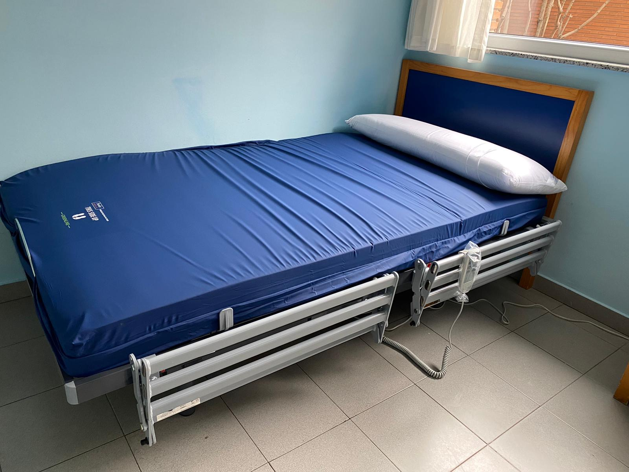
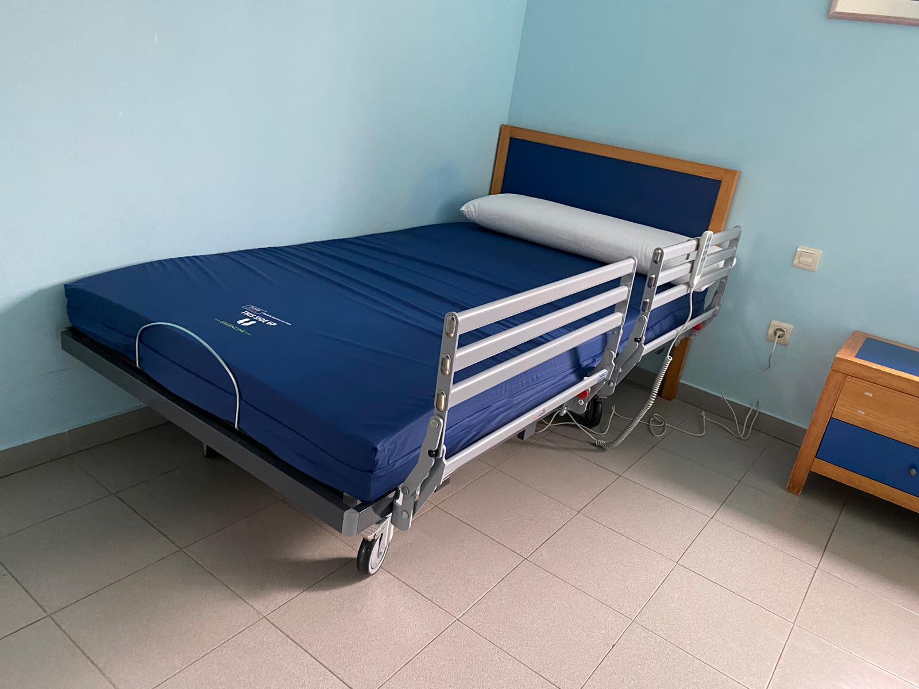

Slide 15
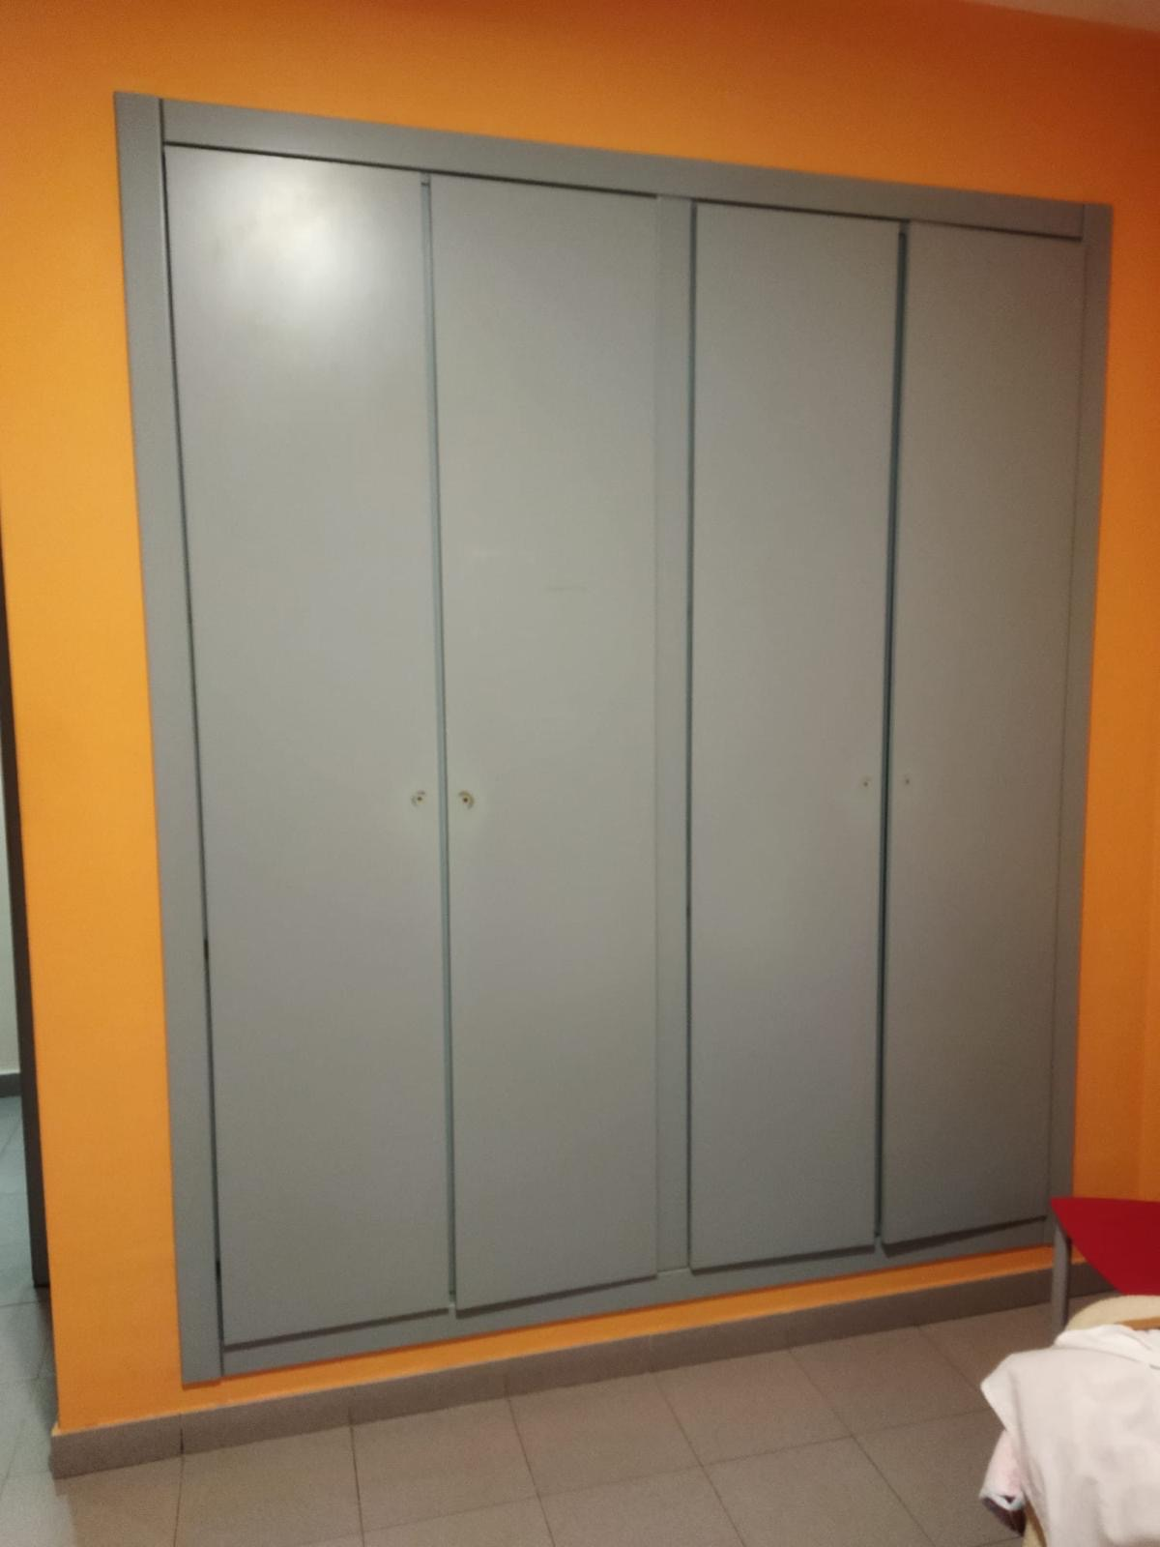
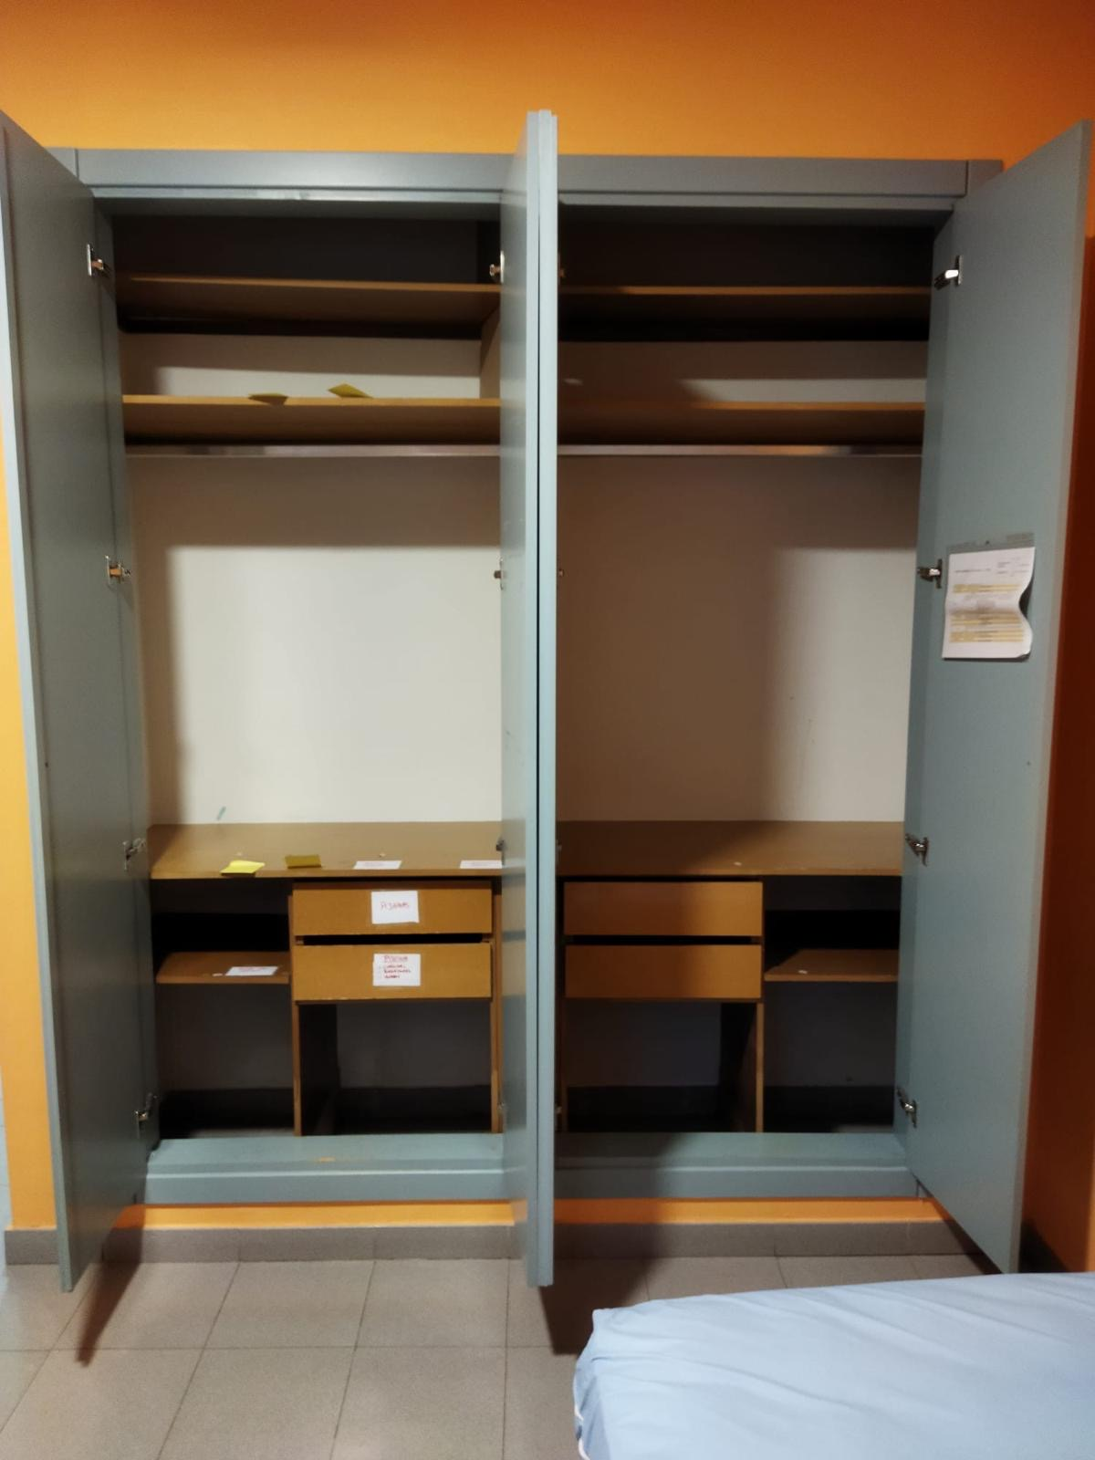

Slide 16
